Slide 1
Himpunan Mahasiswa Ananlis Kesehatan

Slide 2
LOGO

Slide 3
Filosofi Lambang
Mikroskop
Melambangkan organisasi yang anggotanya adalah mahasiwa ahli tenaga laboratorium medik atau analis kesehatan
Logo Politeknik Piksi Ganesha
Melambangkan asal instansi dari organisasi ini
Padi dan Kapas yang merunduk
Melambangkan organisasi yang memberikan kemaslahatan bagi sesama dan tunduk pada Tuhan
Warna Putih ditengah dengan Warna Kehitaman yang memudar disekitarnya
Melambangkan organisasi yang mengimprovisasi agar menjadi lebih baik dari sebelumnya
Tulisan “HIMPUNAN MAHASISWA ANALIS KESEHATAN”
Memperjelas bahwa organisasi ini adalah beranggotakan mahasiswa analis kesehatan yang memiliki semangat dan spiritualitas yang tinggi
Lingkaran
Melambangkan bahwa organisasi ini akan terus berdiri dan komunikasi yang akan terus terjalin

Slide 4
Menjadi analis kesehatan yang berbudi luhur, berintegrasi tinggi, dan berkesinambungan
VISI

Slide 5
MISI
Menjadi wadah aspirasi bagi mahasiswa analis kesehatan
1.
Menyelenggarakan kegiatan yang mendukung kebersamaan untuk mempererat solidaritas antar mahasiswa analis kesehatan
2.
Mengembangkan intelektualitas mahasiswa yang bermoral dan beretika
3.

Slide 6
TUJUAN
Wadah aspirasi
Solidaritas antar sesama
Intelektualitas
Menjadi wadah aspirasi bagi mahasiswa analis kesehatan
Meningkatkan rasa solidaritas, rasa persaudaraan, dan kekeluargaan
Mengembangkan intelektualitas mahasiswa yang bermoral dan beretika
1
2
3

Slide 7
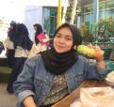
1
Struktur Organisasi
Ela Melani, M.Si
Pembimbing
1
Rina Istiqomah
Ketua Umum
1
Andrie Abdul Aziz
Wakil Ketua
1
1
Yusuf Krismanto
Sonya Fitri Diansa
Sekretaris Umum
Bendahara Umum
1
1
S. Nur Maemunah
Sindi Cantika
Delvia Shawalantini
Kordinator Div. Hubungan Masyarakat
Kordinator Div. Dana dan Usaha
Kordinator Div. Politik Luar Kampus

Slide 8
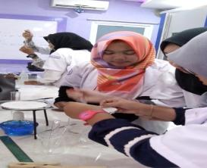
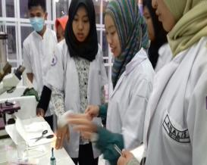
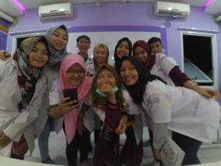
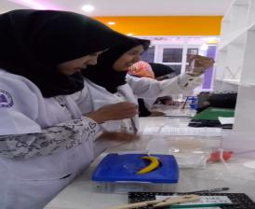
Lampiran Kegiatan
Praktek Laboratorium

Slide 9
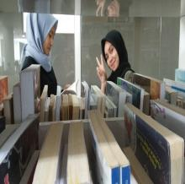
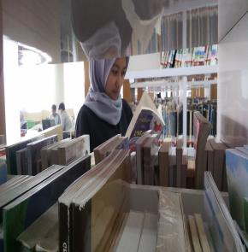
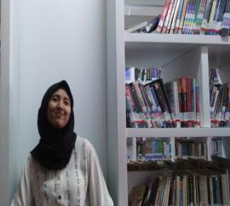
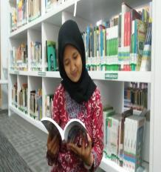
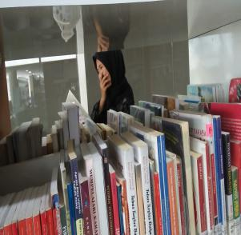
Belajar Bersama

Slide 10
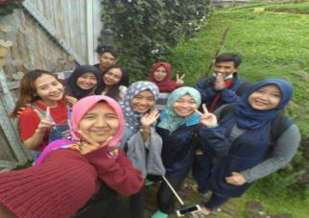
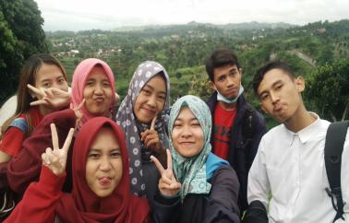
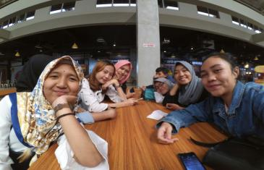
Tamasya Bersama

Slide 11
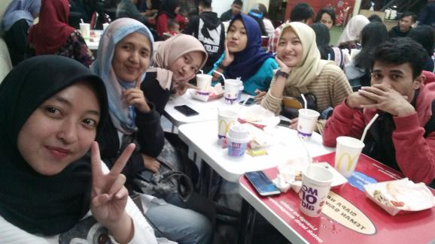
Buka Bersama

Slide 12
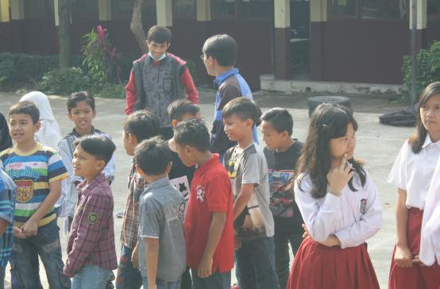
Relasi dengan Organisasi Luar
#imatelkimengajar

Slide 13
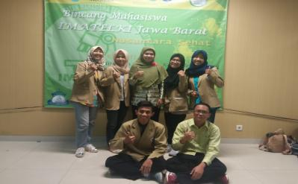
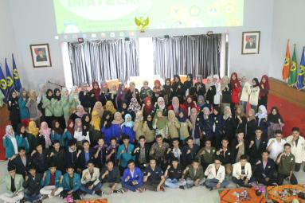
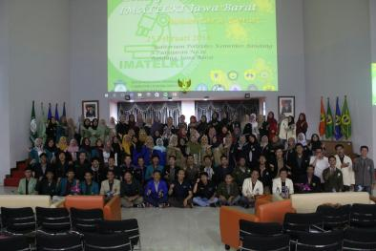
#bincangmahasiswabersamakesemnkes

Slide 14
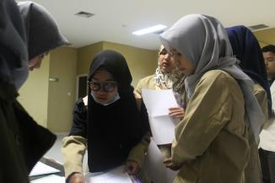
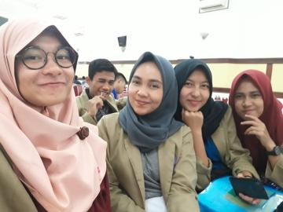
#seminar

Slide 15
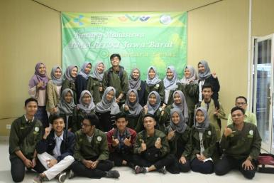
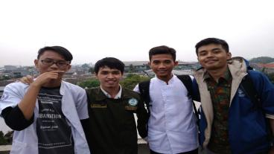
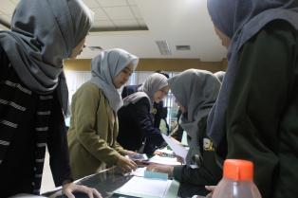
#imatelki

Slide 16
Thanks!

